Slide 1
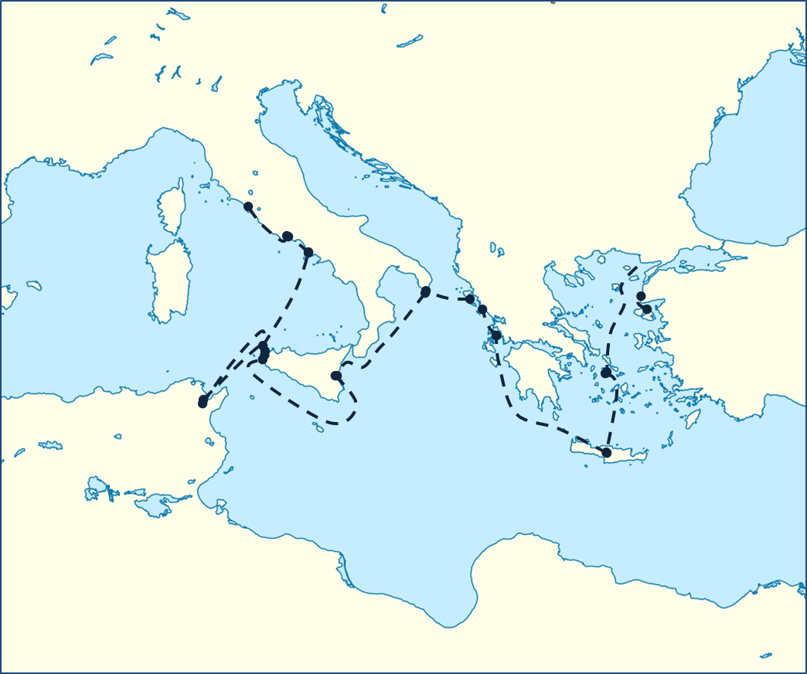
Via Carthago van Troje naar Tiber
Analyse en interpretatie van ruimte in het verhaal van een reis
Suzanne Adema

Slide 2
Inleiding
Theoretical concepts:
Applied to texts
They should sharpen and enrich our interpretation of texts

Slide 3
Inleiding
Opzet lezing
Tekstbeschouwing
Overzicht over pensum
Presentatie en integratie van ruimte
Functies van ruimte
Containers
Routes
Transitieruimtes
Conclusie
Bijbehorend lesmateriaal is te vinden op Lampas.verloren.nl en Quamlibet.nl

Slide 4
Tekstbeschouwing
Tekstontsluiting
Analyse vanuit taalkundig, letterkundig (narratologisch) en/ of cultuur-historisch perspectief
Interpretatie die gebaseerd is op die taalkundige, letterkundige en/ of cultuurhistorische analyse
Vergelijking met andere cultuuruitingen uit de oudheid
Vergelijking met latere cultuuruitingen (receptie)
Actualisatie en reflectie op de eigentijdse cultuur
Zelfstandige oordeelsvorming

Slide 5
Tekstbeschouwing
Tekstontsluiting
Analyse vanuit taalkundig, letterkundig (narratologisch) en/ of cultuur-historisch perspectief
Interpretatie die gebaseerd is op die taalkundige, letterkundige en/ of cultuurhistorische analyse
Vergelijking met andere cultuuruitingen uit de oudheid
Vergelijking met latere cultuuruitingen (receptie)
Actualisatie en reflectie op de eigentijdse cultuur
Zelfstandige oordeelsvorming

Slide 6
La Superba

Slide 7
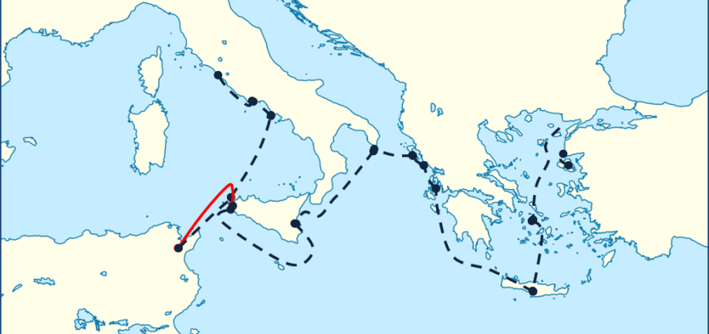
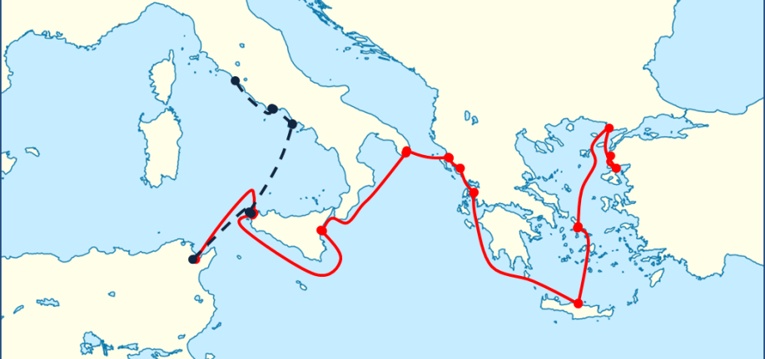
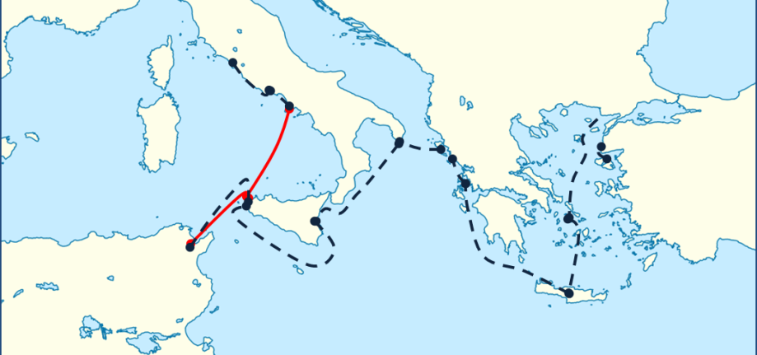
Overzicht: de reis van Aeneas
Boek 1
Boek 2 en 3
Boek 4 en 5
Boek 6 en 7

Slide 8
Overzicht: de reis van Aeneas
Plotniveau

Slide 9
Overzicht: de reis van Aeneas
Plotniveau
FATUM
WIL (god, mens)
Daarnaast nog bijv. interpretatie in licht van literaire traditie, cultuur-historische context, psychologische ontwikkeling.

Slide 10
De presentatie van ruimte
8) Verg. Aen. 3,13-16
Terra procul vastis colitur Mauortia campis
(Thraces arant) acri quondam regnata Lycurgo,
hospitium antiquum Troiae sociique penates
dum fortuna fuit. feror huc …

Slide 11
De presentatie van ruimte
9) Verg. Aen. 1,180-186
Aeneas scopulum interea conscendit, et omnem prospectum late pelago petit, Anthea si quem iactatum vento videat Phrygiasque biremis, aut Capyn aut celsis in puppibus arma Caici. Navem in conspectu nullam, tris litore cervos prospicit errantis; hos tota armenta sequuntur a tergo, et longum per vallis pascitur agmen.

Slide 12
Ruimtes en hun functie
Bijvoorbeeld:
Psychologisch
Symbolisch
Karakteriserend
11) Verg. Aen. 261-264
atque illi stellatus iaspide fulva ensis erat Tyrioque ardebat murice laena demissa ex umeris,
Thematisch
Zie De Jong (2014:122-129)

Slide 13
Containers
13) Verg. Aen. 1.50-63
Hic vasto rex Aeolus antro
luctantes ventos tempestatesque sonoras
imperio premit ac vinclis et carcere frenat.

Slide 14
Containers
14) Verg. Aen. 1.291-296
Aspera tum positis mitescent saecula bellis;
cana Fides, et Vesta, Remo cum fratre Quirinus,
iura dabunt; dirae ferro et compagibus artis
claudentur Belli portae; Furor impius intus,
saeva sedens super arma, et centum vinctus aenis
post tergum nodis, fremet horridus ore cruento.'

Slide 15
Routes

Slide 16
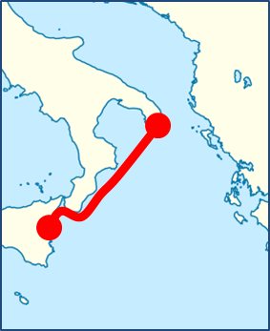
Routes
16) Verg. Aen. 3,551-569
hinc sinus Herculei (si vera est fama) Tarenti
cernitur, attollit se diva Lacinia contra,
Caulonisque arces et navifragum Scylaceum.
tum procul e fluctu Trinacria cernitur Aetna,
et gemitum ingentem pelagi pulsataque saxa
audimus longe fractasque ad litora voces,
exsultantque vada atque aestu miscentur harenae.
et pater Anchises 'nimirum hic illa Charybdis:
hos Helenus scopulos, haec saxa horrenda canebat.
eripite, o socii, pariterque insurgite remis.'

Slide 17
Transities
18) Verg. Aen. 2.241-245
o patria, o divum domus Ilium et incluta bello
moenia Dardanidum! quater ipso in limine portae
substitit atque utero sonitum quater arma dedere;
instamus tamen immemores caecique furore
et monstrum infelix sacrata sistimus arce.

Slide 18
Transities
19) Verg. Aen. 3.537-543
et pater Anchises 'bellum, o terra hospita, portas:
bello armantur equi, bellum haec armenta minantur.
sed tamen idem olim curru succedere sueti
quadripedes et frena iugo concordia ferre:
spes et pacis' ait.
20) Verg. Aen. 3.548-550
Haud mora, continuo perfectis ordine votis
cornua velatarum obuertimus antemnarum,
Graiugenumque domos suspectaque linquimus arva.

Slide 19
Afronding
22) Verg. Aen. 7.8-36
proxima Circaeae raduntur litora terrae,
…
hinc exaudiri gemitus iraeque leonum
vincla recusantum et sera sub nocte rudentum,
saetigerique sues atque in praesepibus ursi
saevire ac formae magnorum ululare luporum,
quos hominum ex facie dea saeva potentibus herbis
induerat Circe in vultus ac terga ferarum.
quae ne monstra pii paterentur talia Troes
delati in portus neu litora dira subirent,
Neptunus ventis implevit vela secundis,
atque fugam dedit et praeter vada fervida vexit.

Slide 20
Afronding
20) Verg. Aen. 7.29-36
atque hic Aeneas ingentem ex aequore lucum
prospicit. hunc inter fluvio Tiberinus amoeno
verticibus rapidis et multa flavus harena
in mare prorumpit. variae circumque supraque
adsuetae ripis volucres et fluminis alveo
aethera mulcebant cantu lucoque volabant.
flectere iter sociis terraeque advertere proras
imperat et laetus fluvio succedit opaco.

Slide 21
Conclusies
Het letterlijk in kaart brengen van de ruimte van de Aeneis biedt leerlingen een visualisatie van het lot van Aeneas en het uitstel daarop dat Juno, hij en Dido nog in Carthago meemaakten.
De kaart is een opstap voor leerlingen om na te denken waarom Aeneas er zo lang over doet: Aeneas heeft de tijd nodig die de verteller hem geeft om de ontwikkeling door te maken van Homerische held tot prototype van een Romeins staatsman
Containers, zeeroutes en transitieruimtes helpen bij analyse en interpretatie van het examenpensum 2016.
Containers: geweld en furor hebben een container (die dicht moet blijven) volgens de Aeneis.
Zeeroutes: niet altijd gevaarlijk voor Aeneas, etappes die dat wel zijn, krijgen de meeste aandacht.
Transitieruimtes: soepel of niet? Bij de laatste transitie is duidelijk: Aeneas is waar hij zijn moet.

